Slide 1




Péče o těhotné ženy z různých kultur
při akutních situacích
Akutní císařský řez
Porod v terénu, Překotný porod
PhDr. Daniela Nedvědová, Ph.D.
“Interdisciplinarity, multiculturalism and work with the patient in a non-standard situation in the context of conducting didactic classes
in the field of medical sciences and health sciences in Centers of Medical Simulation”
2019-1-PL01-KA203-065205

Slide 2
Císařský řez – historický exkurz
znalost císařského řezu již v Mezopotámii (Epos o Gilgamešovi), v Egyptě (Ebersův papyrus) a Židé (lékařská kniha Mišnajoth)
zmínky o plodu vycházejícím z těla matčina, nikoliv cestami přirozenými, ale vynětím z útrob matky, nacházíme již v řecké mytologii
řecký bůh Asklépios byl vyňat z těla matčina Apollónem
přechod povědomí o extrakci plodu břišní cestou do zákonodárství
královský zákon Lex regia (715-673 př. n. l.) obsahuje ustanovení, že žádná těhotná žena nesmí být pochována, pokud nebyl plod z jejího těla vyňat

Slide 3
Císařský řez – historický exkurz
novověk – zmínky o provedení císařského řezu od 16. století (nejčastější indikace absolutně zúžená pánev)
neznalost asepse
rána na děloze nebyla šitá
mortalita matek 60 – 90 % (vykrvácení, puerperální sepse)

Slide 4
Císařský řez – historický exkurz
2. pol. 19. století – pokrok se zavedením principů asepse (Semmelweisem a Listerem)
rány na děloze se začínají šít
1881 první dokumentovaný císařský řez – Ferdinand Adolf Kehrer (německý porodník)
další rozvoj anestezie, farmakoterapie a transfuzní služby

Slide 5
Císařský řez – historický exkurz
po objevení antibiotik, penicilinu (1928) umožnění rozšíření indikací k císařskému řezu, podstatné omezení septických komplikací
název porodnické operace odvozen z latinského „caesones“ neboli „caesares“, což značí „vyříznutý“ z matčina těla

Slide 6
Císařský řez v současnosti
porod plodu a placenty incizí v přední břišní a děložní stěně
primární (plánovaný) x sekundární (neplánovaný)
relativně bezpečný výkon (zdokonalování operačních technik, metod asepse, velká dostupnost antibiotik, …)
podmínka: naléhající část plodu nesmí být vstouplá v porodních cestách, v rovině pánevního vchodu, … (není to absolutní podmínka)

Slide 7
Císařský řez
stále představuje riziko v případě akutních císařských řezů
rozvojové země nedostupná či nefungující zdravotní péče
vysoká mateřská morbidita a mortalita
rozličná četnost v různých státech světa
v České republice četnost operace 20%

Slide 8
Indikace k císařskému řezu
indikace v případech, kdy vaginální porod není možný anebo není bezpečný pro matku a dítě
absolutní relativní

Slide 9
Absolutní indikace k císařskému řezu
situace, kdy indikace k operaci je jednoznačná a neprovedení císařského řezu by mělo fatální důsledky
hypoxie plodu, prolaps pupečníku, krvácení za porodu (placenta praevia centralis / marginalis, abrupce placenty, vasa praevia, …)

Slide 10
Relativní indikace k císařskému řezu
okolnosti sice umožňují vaginální porod, ale mohou znamenat zvýšené riziko
porod koncem pánevním, porod dvojčat…

Slide 11
Další indikace k císařskému řezu
kefalopelvický nepoměr
závažné vrozené vývojové vady dělohy (uterus duplex)
patologie naléhání plodu
velký plod (4500 g a více)
stav po prodělaném eklamptickém záchvatu
předchozí císařský řez
zdravotní stav matky komplikující těhotenství (preeklampsie, eklampsie, HELLP syndrom, kardiovaskulární a respirační choroby)
infekce matky
psychologické indikace

Slide 12
Předoperační péče a příprava k císařskému řezu
základní vyšetření krve (hematologické, hemokoagulační, biochemické) a moči
natočení EKG
stabilizace přidružených onemocnění příslušným specialistou (diabetes mellitus, hypertenze, oční komplikace)
podepsání informovaných souhlasů
6 hodin před operací (od půlnoci) ženy lační a 12 hodin před operací se aplikuje profylaktická dávka LMWH (prevence trombembolie)

Slide 13
Předoperační péče a příprava k císařskému řezu
oholení ochlupení
očistné klyzma (v případě potřeby)
očistná sprcha
natočení kardiotokografického záznamu
zavedení periferního žilního katétru (infuze)

Slide 14
Předoperační péče a příprava k císařskému řezu
prevence tromboembolie (bandáž dolních končetin)
odstranění šperků, brýlí, naslouchadla, zubní protézy, kontaktních čoček
kontrola, zda je žena odlíčená a zda má odlakované nehty
potřebná dokumentace

Slide 15
Typy anestezie
celková anestezie
místní anestezie (regionální, svodná, spinální, epidurální)

Slide 16
Celková anestezie
Komplikace
aspirace do dýchacích cest
pocit cizího tělesa v krku
poškození pacienta v souvislosti s intubací
alergická reakce
paravenózní podání léku
možnost silnějšího útlumu novorozence

Slide 17
Místní anestezie
Komplikace
třesavka
hypotenze
nevolnost zvracení

Slide 18
Provedení císařského řezu
POLOHOVÁNÍ PACIENTKY
poloha vleže na zádech, mírný náklon na levý bok o 10-15º (vychýlení dělohy ze střední čáry) redukce tlaku dělohy na dolní dutou žílu

Slide 19
Provedení císařského řezu
KOŽNÍ ŘEZ LAPAROTOMIE
nízká transverzální incize (Pfannenstielův řez); řez je veden 2-3 cm nad symfýzou, v řase na horním okraji pubického ochlupení
výhody: dobrý kosmetický efekt, menší bolestivost, rychlejší hojení, menší výskyt hematomů, méně infekcí, hernií a dehiscencí rány
po provedení kožní incize se rozvolní podkožní tkáň až na fascii musculus rectus abdominis (přímý sval břišní), která je následně příčně protnuta
pokračování mezi přímými svaly až na peritoneum
po proniknutí do dutiny břišní následuje sesunutí pliky močového měchýře
obnažení dolního děložního segmentu

Slide 20
Pfannenstielův řez
Doležal, A. a kol. Porodnické operace, s. 219, 220

Slide 21
Provedení císařského řezu
TYPY ŘEZŮ NA DĚLOZE
Korporální řez (incisio corporalis clasica)
veden podélně děložním tělem od fundu děložního a končí v děložním isthmu
používán velmi vzácně
indikace: před hysterektomií, při hrozící děložní ruptuře, u císařského řezu na umírající a mrtvé, po operacích pro močovou inkontinenci
pro matku nevýhodný (jizva je vystavena vyššímu riziku ruptury v dalším těhotenství)
riziko: rozpad děložní sutury, infekce dělohy, vznik pooperačních srůstů střeva a omenta

Slide 22
Provedení císařského řezu
TYPY ŘEZŮ NA DĚLOZE
Supracervikální transperitoneální řez (sectio caesarea supracervicalis transperitonealis)
řez je veden příčně v oblasti dolního děložního segmentu (v pasivní děložní části)
hysterotomie je provedena tupým roztažením prsty do stran
naléhající část plodu operatér extrahuje rukou po protětí vaku blan
po porodu plodu – aplikace intravenózně a intramyometrálně 5 m.j. oxytocinu

Slide 23
Provedení císařského řezu
TYPY ŘEZŮ NA DĚLOZE
Široký U řez
indikace: porod nezralého dítěte
Obrácený T řez (T-incisio)
vychází z řezu podle Gepperta a představuje jeho rozšíření kraniální incizí v sagitální rovině tak, že vytváří obraz obráceného T
indikace: situace, kdy není možné plod vybavit přes původní příčnou incizi

Slide 24
Provedení císařského řezu
TYPY ŘEZŮ NA DĚLOZE
Řez poloměsíčitý-semilunární podle Gepperta
řez na dolním děložním segmentu
nejčastěji používaný
platí zde čím ostřejší průběh řezu, tím větší otvor a bezpečnější řez
je omezen rozsahem děložních hran
obdobou je řez podle Misgava-Ladacha; řez je veden o 2-3 cm výše, nad úponem pliky močového měchýře, kterou zde není nutno sesouvat

Slide 25
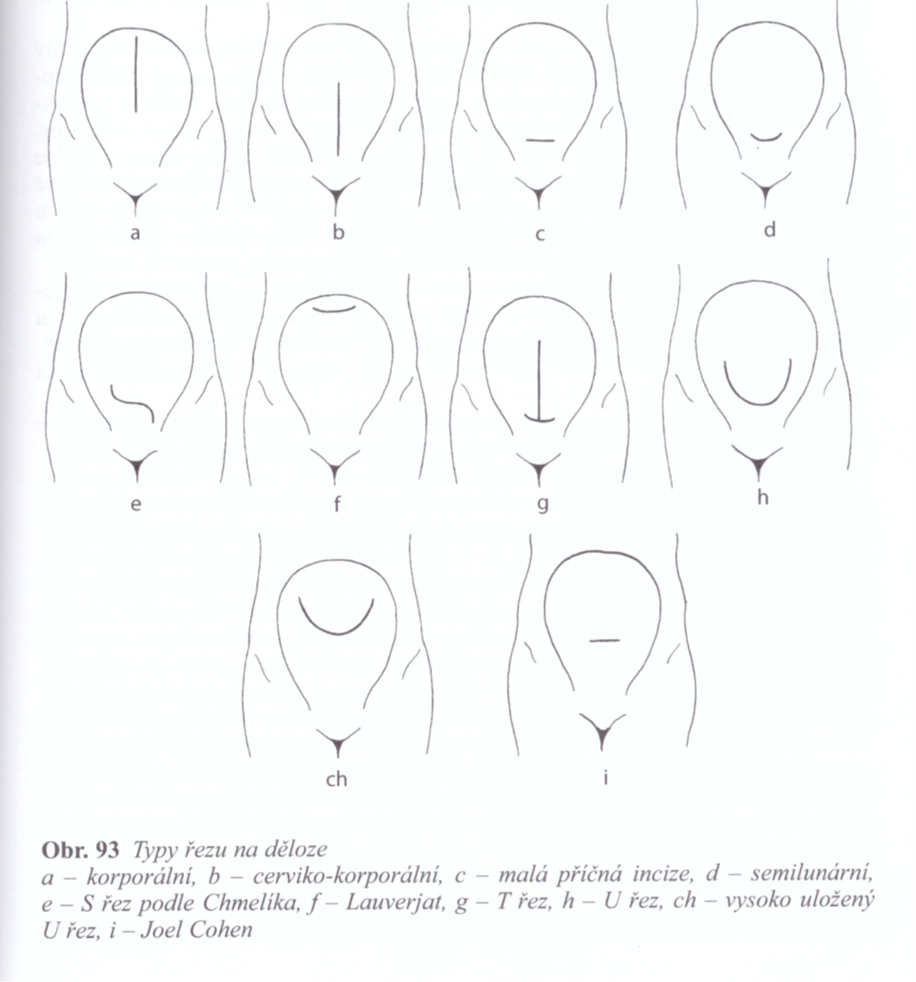
Doležal, A. a kol. Porodnické operace, s. 225

Slide 26
Porod placenty
po vybavení plodu – aplikace uterotonik 5 – 10 m. j. oxytocinu intravenózně nebo do myometria
mírným tahem za pupečník nebo manuální extrakce

Slide 27
Shrnutí provedení císařského řezu
nízká transverzální incize (Pfannenstielův řez)
kůže, podkoží, fascie – příčná preparace
přímé břišní svaly, peritoneum – podélná preparace
přetětí vesicouterinní pliky a sesunutí močového měchýře kaudálně
krátký příčný řez podle Gepperta na dolním děložním segmentu
rozšíření incize prsty do stran
dirupce vaku blan
porod plodu
porod placenty
revize dutiny děložní

Slide 28
Pfannenstielův řez, příčná preparace kůže, podkoží a fascie
Doležal, A. a kol. Porodnické operace, s. 221

Slide 29
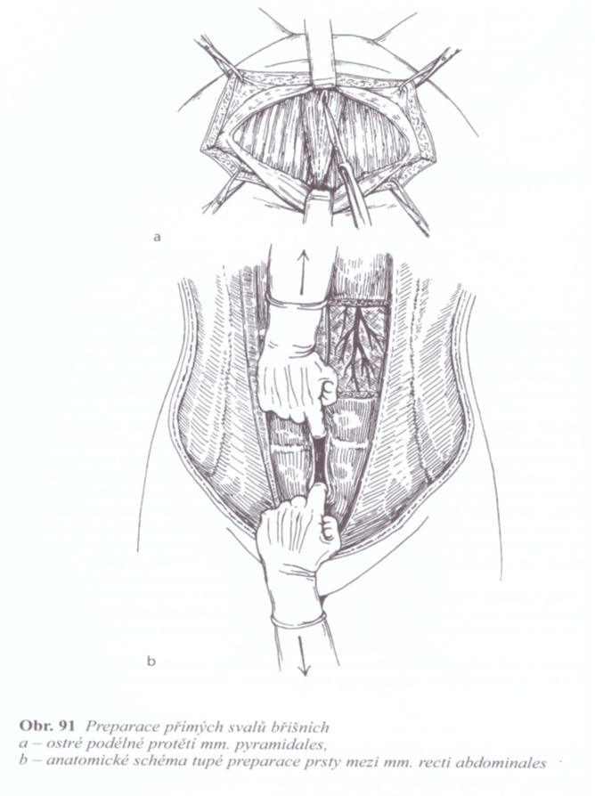
Podélná preparace přímých břišních svalů a peritonea
Doležal, A. a kol. Porodnické operace, s. 222

Slide 30
Preparace a sesunutí vezikouterinní pliky
Doležal, A. a kol. Porodnické operace, s. 223

Slide 31
Hysterotomie
Doležal, A. a kol. Porodnické operace, s. 227

Slide 32
Pooperační péče
uložení ženy na pooperační pokoj či jednotku intenzívní péče
monitorace krevního tlaku, pulzu, oxygenace, vědomí, bolesti, dechu, EKG
monitorace diurézy, zabarvení a vzhledu moči
monitorace krvácení z operační rány (sledování prosakování krytí; sterilní krytí laparotomie ponecháváme 24 hodin), z pochvy
kontrola děložního fundu (sestup stejný jako po vaginálním porodu)
kontrola lochií (po císařském řezu je jich méně)
převoz na standardní oddělení šestinedělí

Slide 33
Pooperační péče
snaha o včasné přikládání novorozence ke kojení
včasná vertikalizace za (12) 24 hodin
aktivně podporovat rooming-in
aplikace analgetik v prvních 24 hodinách intravenózně nebo intramuskulárně – následně přechod na perorální analgetika
první pooperační den kontrola krevního obrazu
sledování vyprazdňování stolice (nejpozději 4. pooperační den)

Slide 34
Pooperační péče
prevence trombembolické nemoci se ukončuje 2. – 3. pooperační den
kožní steh je extrahován 6. – 9. pooperační den, ambulantně
propuštění do domácí péče 4. – 7. pooperační den

Slide 35
Pooperační péče
monitorace bolesti pomocí stupnice VAS
pásmo 1 - 3 = mírná bolest
pásmo 4 - 7 = střední bolest
pásmo 8 - 10 = krutá bolest

Slide 36
Rizika a komplikace císařského řezu
Peroperační komplikace
komplikace anestezie – zvracení, nauzea, aspirace žaludečního obsahu, hypotenze
krvácení – z místa uterotomie, z místa inzerce placenty
poranění okolních orgánů – střevo, močový měchýř, méně často uretra
embolie plodovou vodou – plodová voda je nasáta do otevřených děložních žil; závažná komplikace

Slide 37
Rizika a komplikace císařského řezu
Pooperační komplikace
krvácení – hypotonie dělohy, subinvoluce děložní
infekce – kůže, podkoží, dutiny děložní, dutiny břišní, infekce močových cest; nejzávažnější komplikace je sepse
bolesti hlavy – postpunkční bolesti hlavy po spinální anestezii
ileus
trombóza a trombembolie – riziko v důsledku delší imobilizace, profylaxe LMWH

Slide 38
Rizika a komplikace císařského řezu
Dlouhodobé následky
jizva na děloze
neplodnost, sterilita – u žen, které měly pooperační infekční komplikace
břišní diskomfort, adheze

Slide 39
Překotný porod (Partus extra muros),
Porod v terénu
PhDr. Daniela Nedvědová, Ph.D.
“Interdisciplinarity, multiculturalism and work with the patient in a non-standard situation in the context of conducting didactic classes
in the field of medical sciences and health sciences in Centers of Medical Simulation”
2019-1-PL01-KA203-065205

Slide 40
Překotný porod
spontánní porod s velmi rychlým průběhem
I. doba porodní trvá méně než jednu hodinu
celkově trvá porod do 3 hodin
většinou probíhá atypicky (děložní kontrakce jsou silné intenzity a přicházejí těsně jedna za druhou, s rychlým zánikem děložního hrdla)
kontrakce jsou velmi často nutivé
k porodu dítěte může dojít i v několika minutách
zastihne rodičku nepřipravenou
probíhá v domácím prostředí, v autě, v sanitním voze apod.

Slide 41
U koho se objevuje?
ženy alkoholičky
ženy drogově závislé
ženy bez předchozí prenatální péče
utajovaná těhotenství
vícerodičky
ženy s insuficiencí děložního hrdla
malý plod

Slide 42
Nebezpečí překotného porodu
poranění porodních cest
ohrožení dítěte hypoxií
podchlazení novorozence
vykrvácení novorozence
dopravit co nejrychleji matku i dítě do porodnického zařízení

Slide 43
Co dělat při překotném porodu
zajistit potřebné pomůcky (podle místa, kde je 1. pomoc poskytována)
pokud možno, vzít si k sobě jednu asistující osobu
pomůcky: vyžehlená prostěradla (ručník, ubrus, aj.), igelitová podložka, tkanice (pruhy tkaniny, kapesník, tkaničky), nůžky, vložky, dezinfekce, deky (pro matku i dítě), vyžehlené plátěné pleny pro dítě, ústenka, rukavice

Slide 44
Co dělat při překotném porodu?
podložit matku něčím čistým (bunda, ručník, tričko, deka apod…)
uložit rodičku do polohy v polosedě s pokrčenými a oddálenými dolními končetinami
svléknout pouze potřebný oděv, který by překážel
při samotném porodu se snažíme chránit hráz a korigujeme rychlou progresi hlavičky

Slide 45
Co dělat při překotném porodu?
zachytit novorozence do čisté části oděvu, pleny, deka
novorozence osušit, zkontrolovat
přiložit (na břicho) na hrudník matky, ale v poloze na bok
novorozence tepelně zajistit (dekou, bundou, termofólií)
nechat dotepat pupečník, zaškrtit jej a přestřihnout
porodit placentu
zavolat zdravotnickou záchrannou službu
matku s novorozencem ihned převézt do nemocnice

Slide 46
Seznam použité literatury
DOLEŽAL, Antonín a kol. 2007. Porodnické operace. Praha: Grada Publishing. ISBN 978-80-247-0881-2.
ŠÁLKOVÁ, Jana a kol. 2021. Intenzivní péče v porodní asistenci. Praha: Grada Publishing. ISBN 978-80-271-0844-2.
PROCHÁZKA, Martin a kol. 2020. Porodní asistence. Praha: Maxdorf. ISBN 978-80-7345-618-4.

Slide 47
DĚKUJI ZA POZORNOST
“Interdisciplinarity, multiculturalism and work with the patient in a non-standard situation in the context of conducting didactic classes
in the field of medical sciences and health sciences in Centers of Medical Simulation”
2019-1-PL01-KA203-065205

